Slide 1
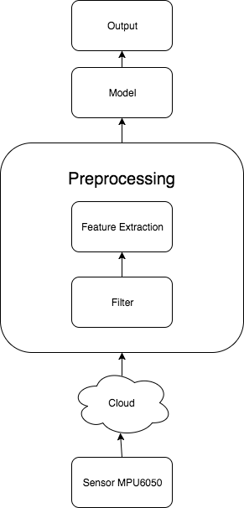
Mô hình thu dữ liệu

Slide 2
Mô tả dữ liệu
Dữ liệu gồm 7 thuộc tính:
  Ax: Số thực mộ tả gia tốc theo trục x
  Ay: Số thực mô tả gia tốc theo trục y
  Az: Số thực mô tả gia tốc theo trục z
  Yaw: Số thực mô tả góc quay.
  Pictch: Số thực mô tả góc quay.
  Roll: Số thực mô tả góc quay.
  Timestamp: nhãn thời gian
  Category: nhãn thể hiện hành động của bộ dữ liệu.

Slide 3
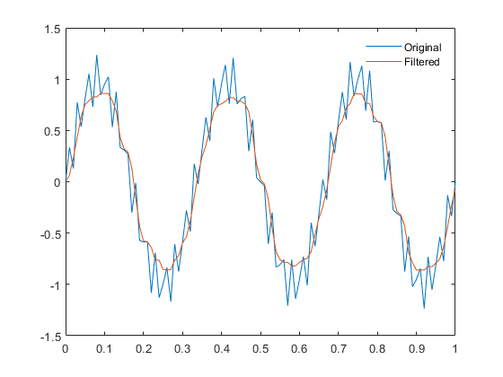
Tiền xử lý dữ liệu
Giảm nhiễu trên dữ liệu: Median Filter

Slide 4
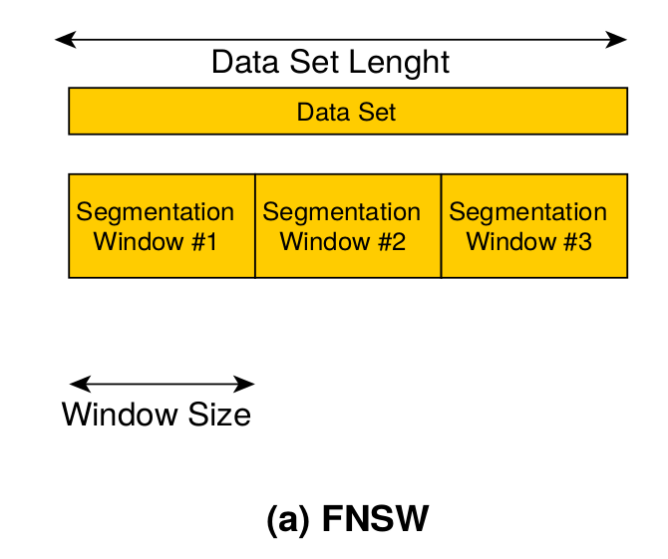
Tiền xử lý dữ liệu
Phân đoạn dữ liệu: FNSW

Slide 5
Tiền xử lý dữ liệu
Chọn đặc trưng:
Các đặc trưng áp dụng trên từng thuộc tính (trừ timestamps)
Đặc trưng | Giải thích
Max(x) | giá trị lớn nhất trong đoạn x
Min(x) | giá trị nhỏ nhất trong đoạn x
Mean(x) | giá trị trung bình của đoạn x
Std(x) | giá trị độ lệch chuẩn của đoạn x
Mad(x) | giá trị trung vị của đoạn x

Slide 6
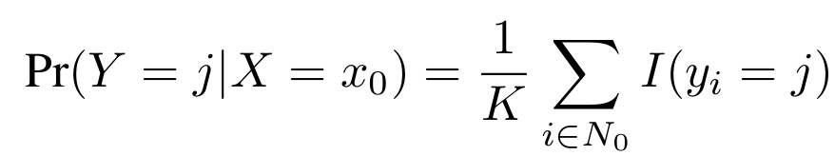
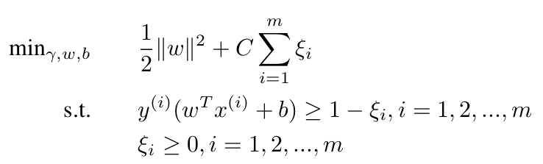
Nhận dạng hành động
Sử dụng các mô hình phân loại dữ liệu:
KNN
SVM

Slide 7
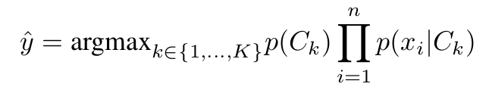
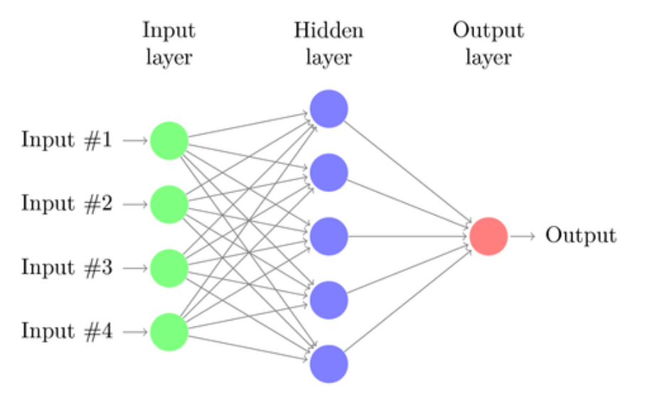
Nhận dạng hành động
Naive bayes
Multi-layer Perceptron

Slide 8
Phát hiện ngã
Dựa vào nhãn của việc dự đoán hành động
Khi có sự thay đổi từ hành động cao (đi , đứng) đến hành động thấp (nằm)
Nếu mức độ thay đổi lớn của các thông số (lớn hơn một ngưỡng nào đó) và thời gian thay đổi ngắn thì xác định thời điểm ngắn thì xác định thời điểm đó là bị ngã.

Slide 9
Hướng phát triển
Lắp thêm cảm biến nhịp tim vào đồng hồ.
Server nhận thêm dữ liệu nhịp tim kết hợp với hành động dự đoán để đưa ra cảnh báo cho người dùng.
Cảnh báo: nếu nhịp tim lớn hơn ngưỡng tương ứng với hành động thì thông báo bất thường cho người dùng (gửi đến đồng hồ hoặc điện thoại).

